Slide 1
Проблемное обучение как основа проектной деятельности

Slide 3
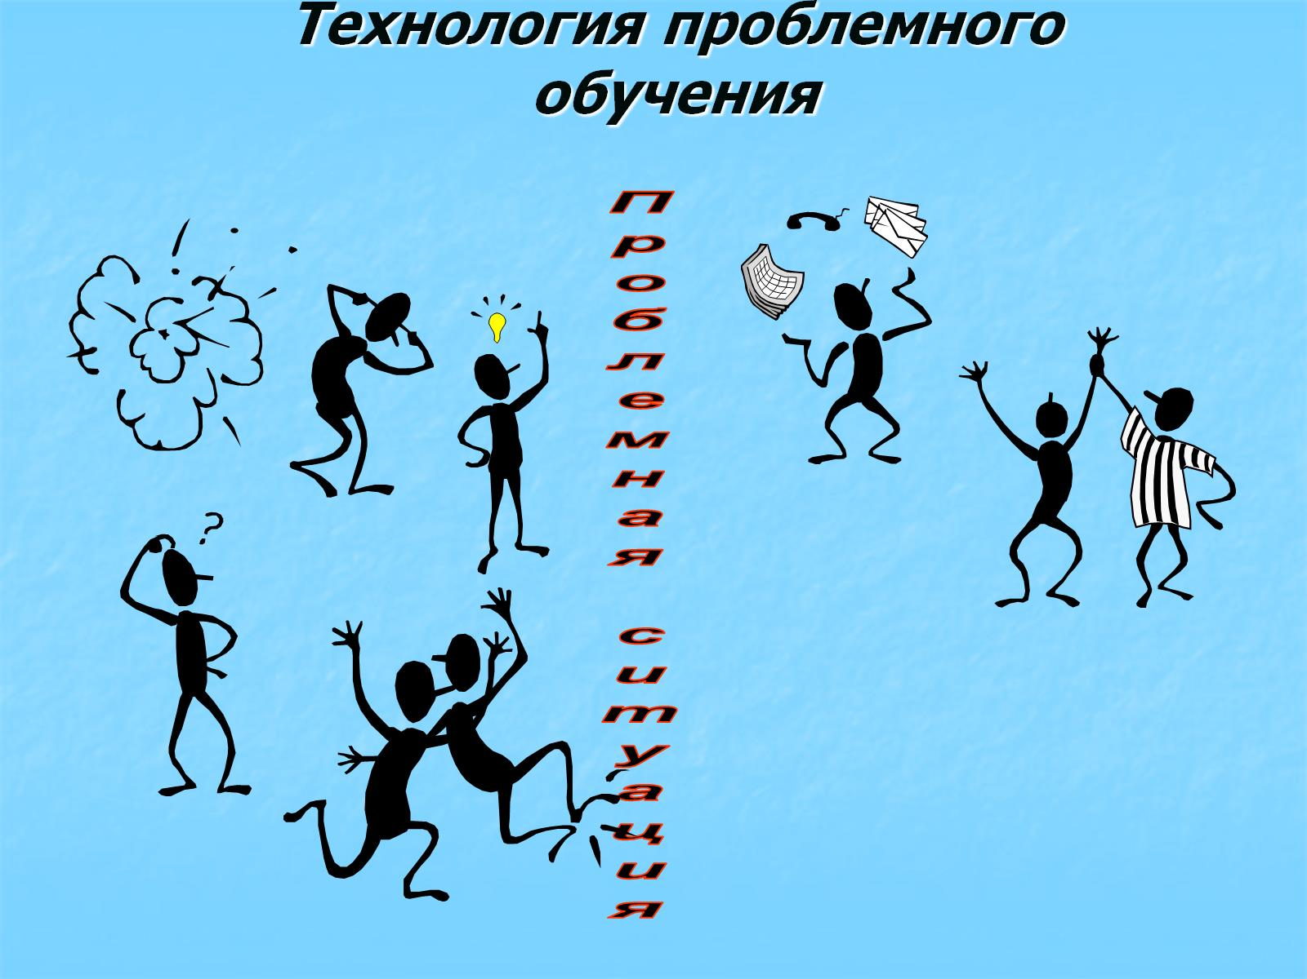
Технология проблемного обучения

Slide 4
Урок математики. Тема «Длина окружности»

Slide 5
Геометрия. Тема «Египетский треугольник»

Slide 6
Алгебра. Тема «Квадратные уравнения»

Slide 7
Свойства средней линии трапеции

Slide 8
Программа «Живая геометрия»

Slide 9
Проектная работа на уроках

Slide 10
Выступления Авторы

Slide 11
Выступления Авторы

Slide 12
Выступления Авторы

Slide 13
Внеурочная проектная деятельность

Slide 14
Поворот и его применение в шифрах

Slide 17
Математическое представление музыки

Slide 18
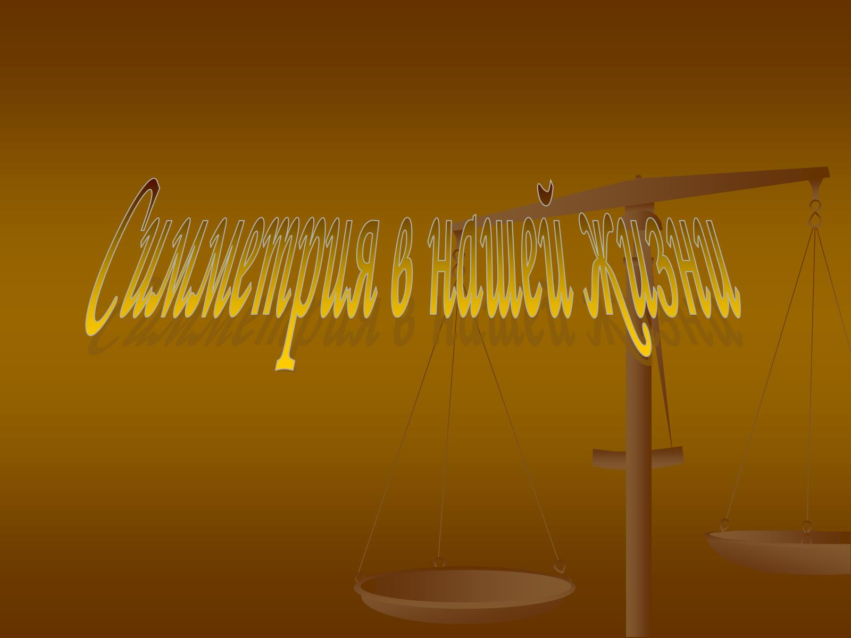

Slide 19
Имитационная игра

Slide 20
Метод «Портфель школьника»

